Slide 1
GLAGOLJICA U SUVREMENIM MEDIJIMA
Program:
„Čuvari baštine”
centra izvrsnosti
splitsko-dalmatinske županije
Izradila:Maja Krišto, prof.
Datum: 15.svibanj 2022.

Slide 2
GLAGOLJICA
Glagoljica je vrsta alfabetskog pisma koje je kreirano sredinom 9.st. s ciljem jednostavnijeg zapisivanja slavenskih jezika za širenje, i za potrebe širenja, kršćanstva među slavenskim narodima.

Slide 3
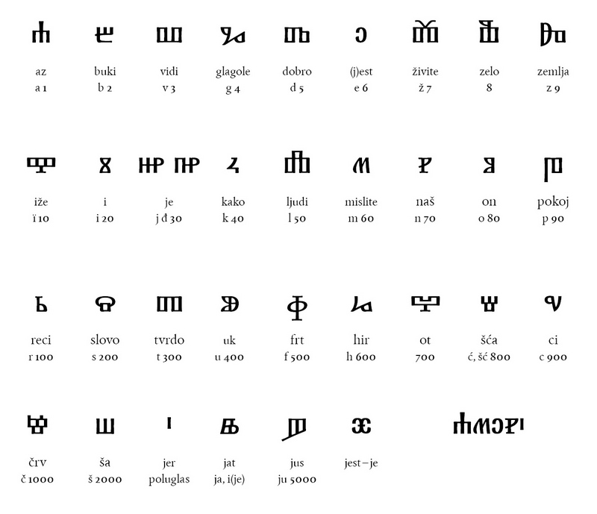
Hrvatska glagoljica

Slide 4
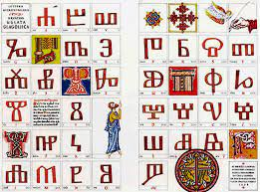
DAN HRVATSKE GLAGOLJICE
Dana 22. veljače obilježavamo dan hrvatske glagoljice i glagoljaštva, spomendan republike hrvatske koji je hrvatski sabor 2019. godine Proglasio službenim.

Slide 5
Obrtna tehnička škola i glagoljica
Učenici obrtne tehničke škole u splitu se bave glagoljicom posljednje 4 godine nastojeći očuvati spomen na tisućljetno hrvatsko pismo.

Slide 6
Vrijeme je!
U okviru programa „čuvari baštine” ci sdž učenici 4. h razreda, uz koordiniranje nastavnice m.Krišto i pomoć nastavnice k.bonačić, su napravili izložbu naziva „Vrijeme je!” koja prikazuje arhaično pismo glagoljicu u kontekstu vremena, kroz književnost i likovnu umjetnost, te suvremenu medijsku promidžbu
Ovoga vremena kako se pismo nastavilo koristiti.

Slide 7
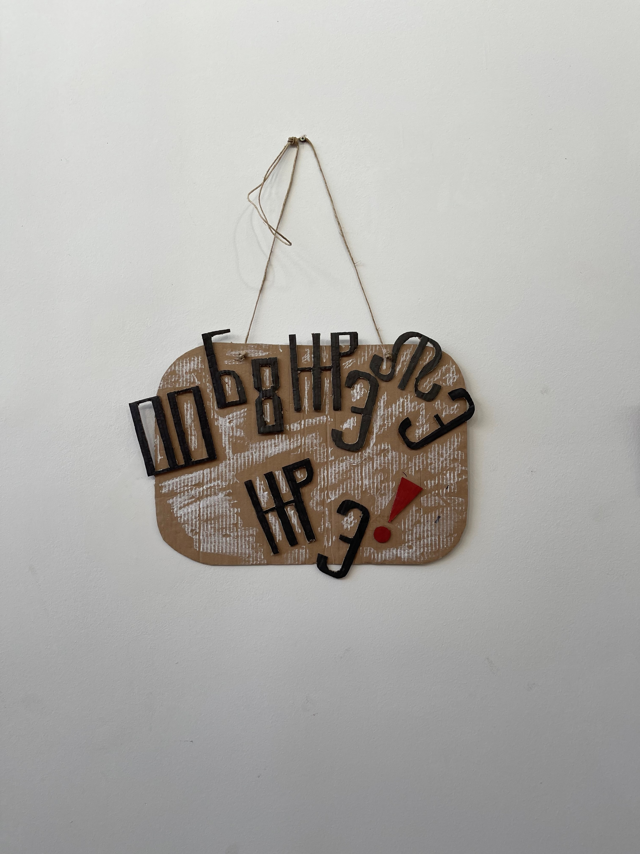
VRIJEME JE!
Povodom 4. obilježavanja Dana glagoljice i glagoljaštva u Republici Hrvatskoj u okviru programa Čuvari baštine Centra izvrsnosti Splitsko-dalmatinske županije, nastavnice Maja Krišto i Katarina Bonačić su s učenicima 4. H razreda, drvodjeljski tehničar dizajner, napravili izložbu otvorenu za javnost koja prikazuje 3 sunčeva sata s glagoljičnim brojevima rađenim u različitim likovnim tehnikama, oblicima i dimenzijama.

Slide 8
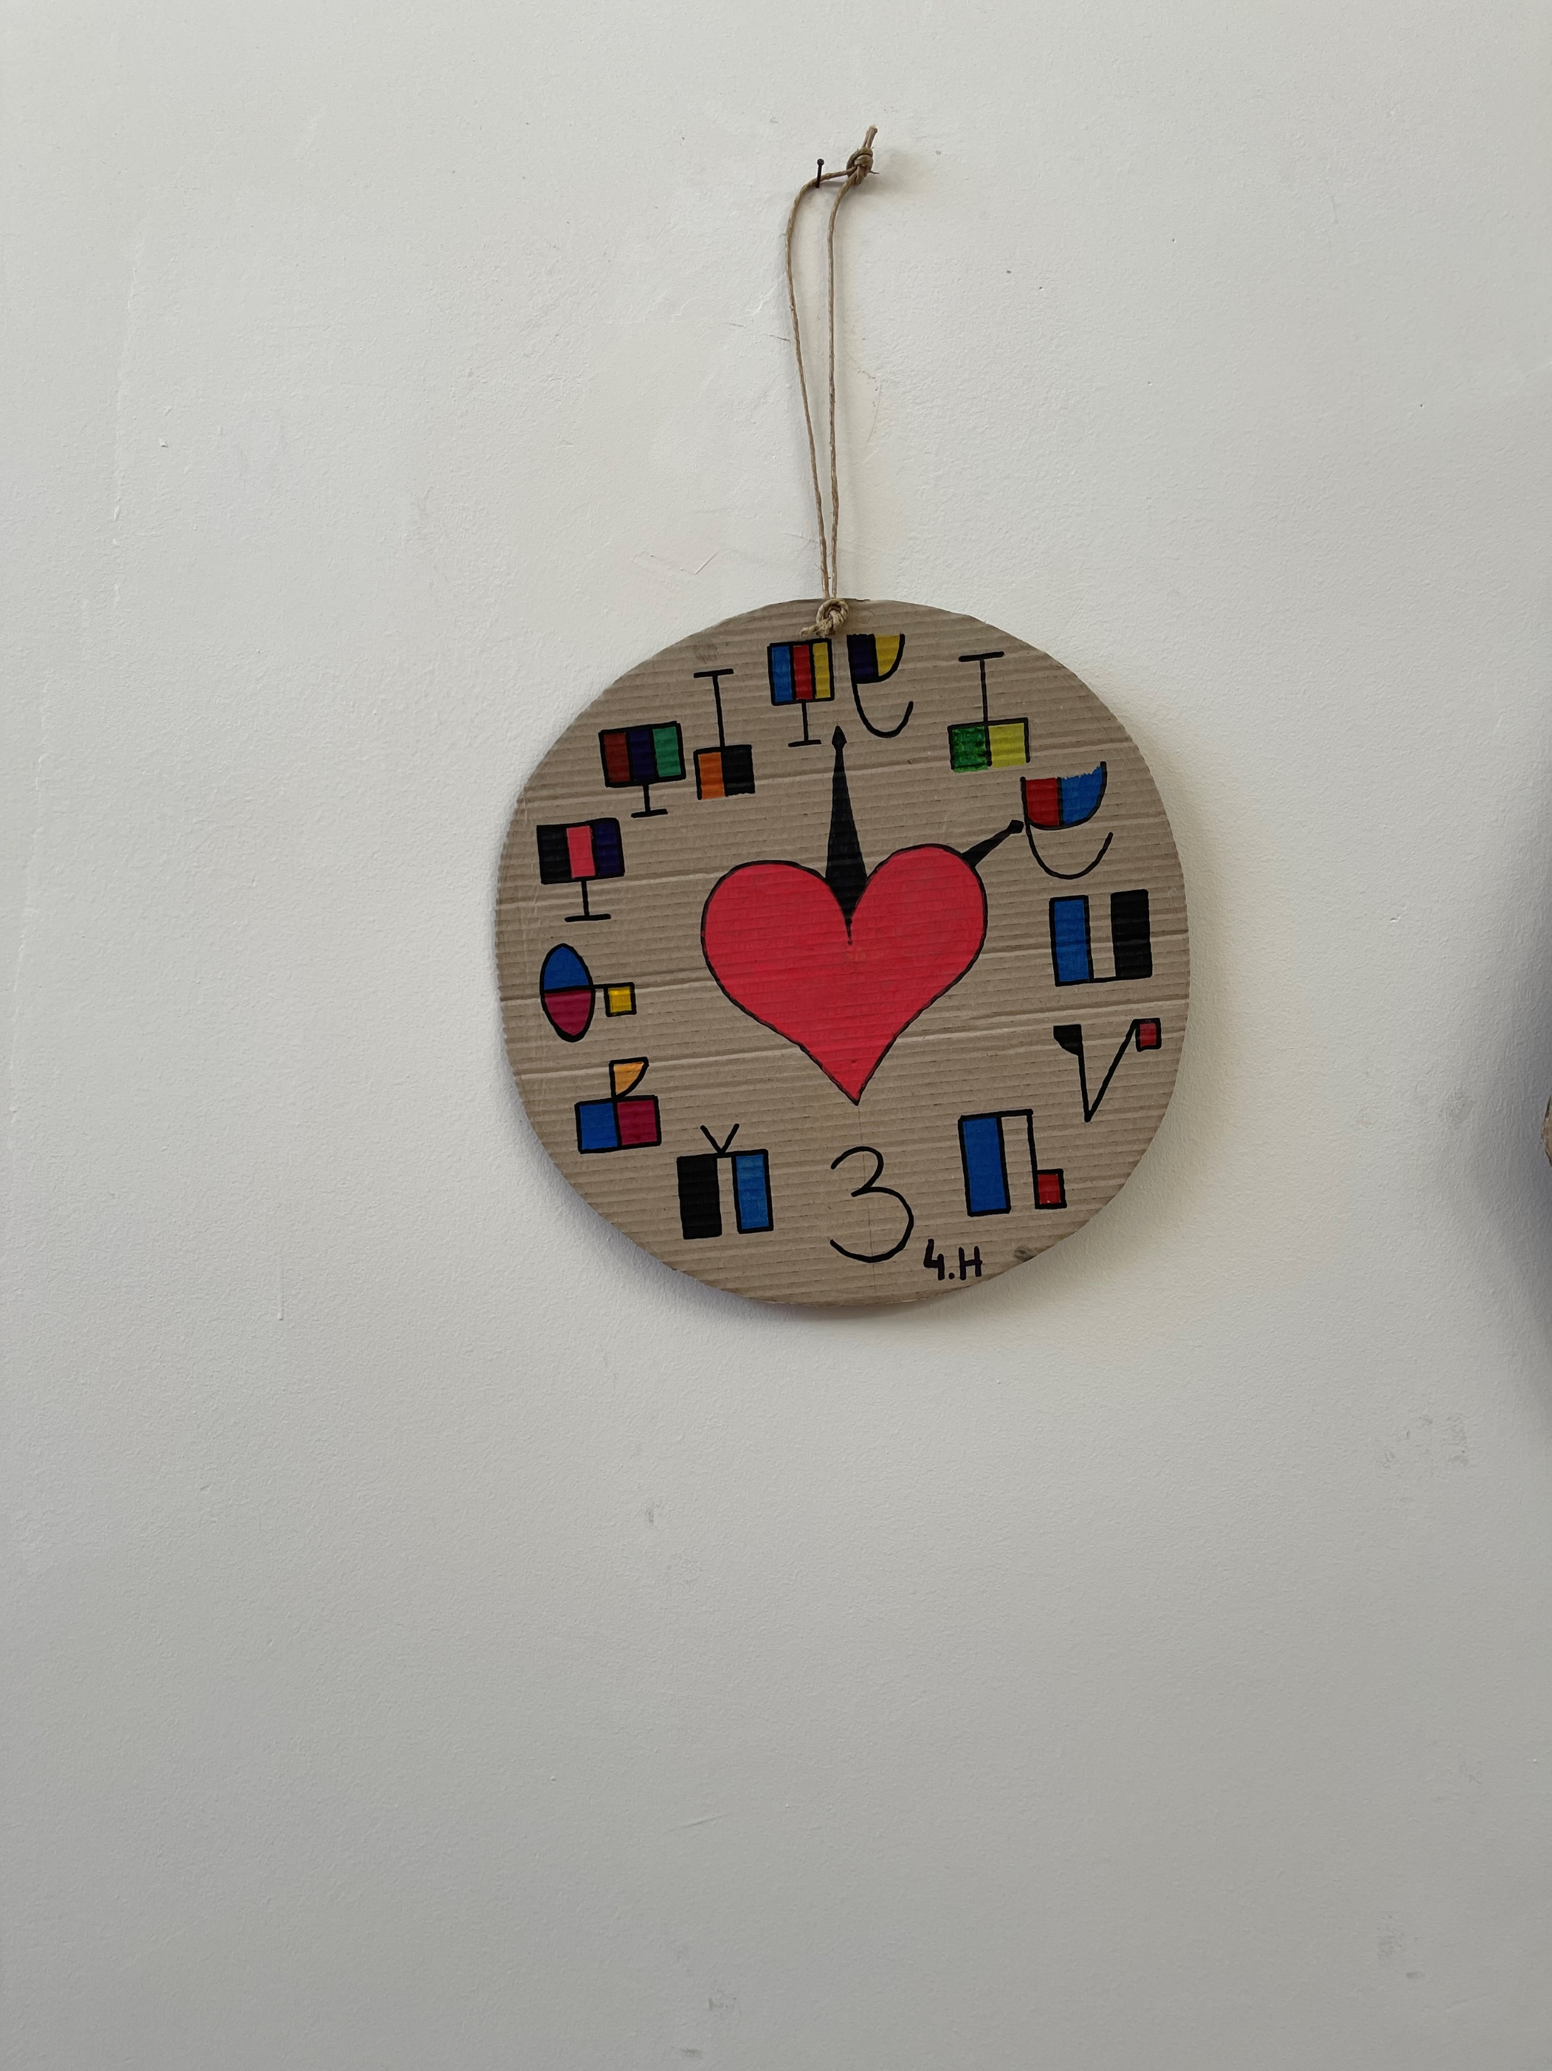
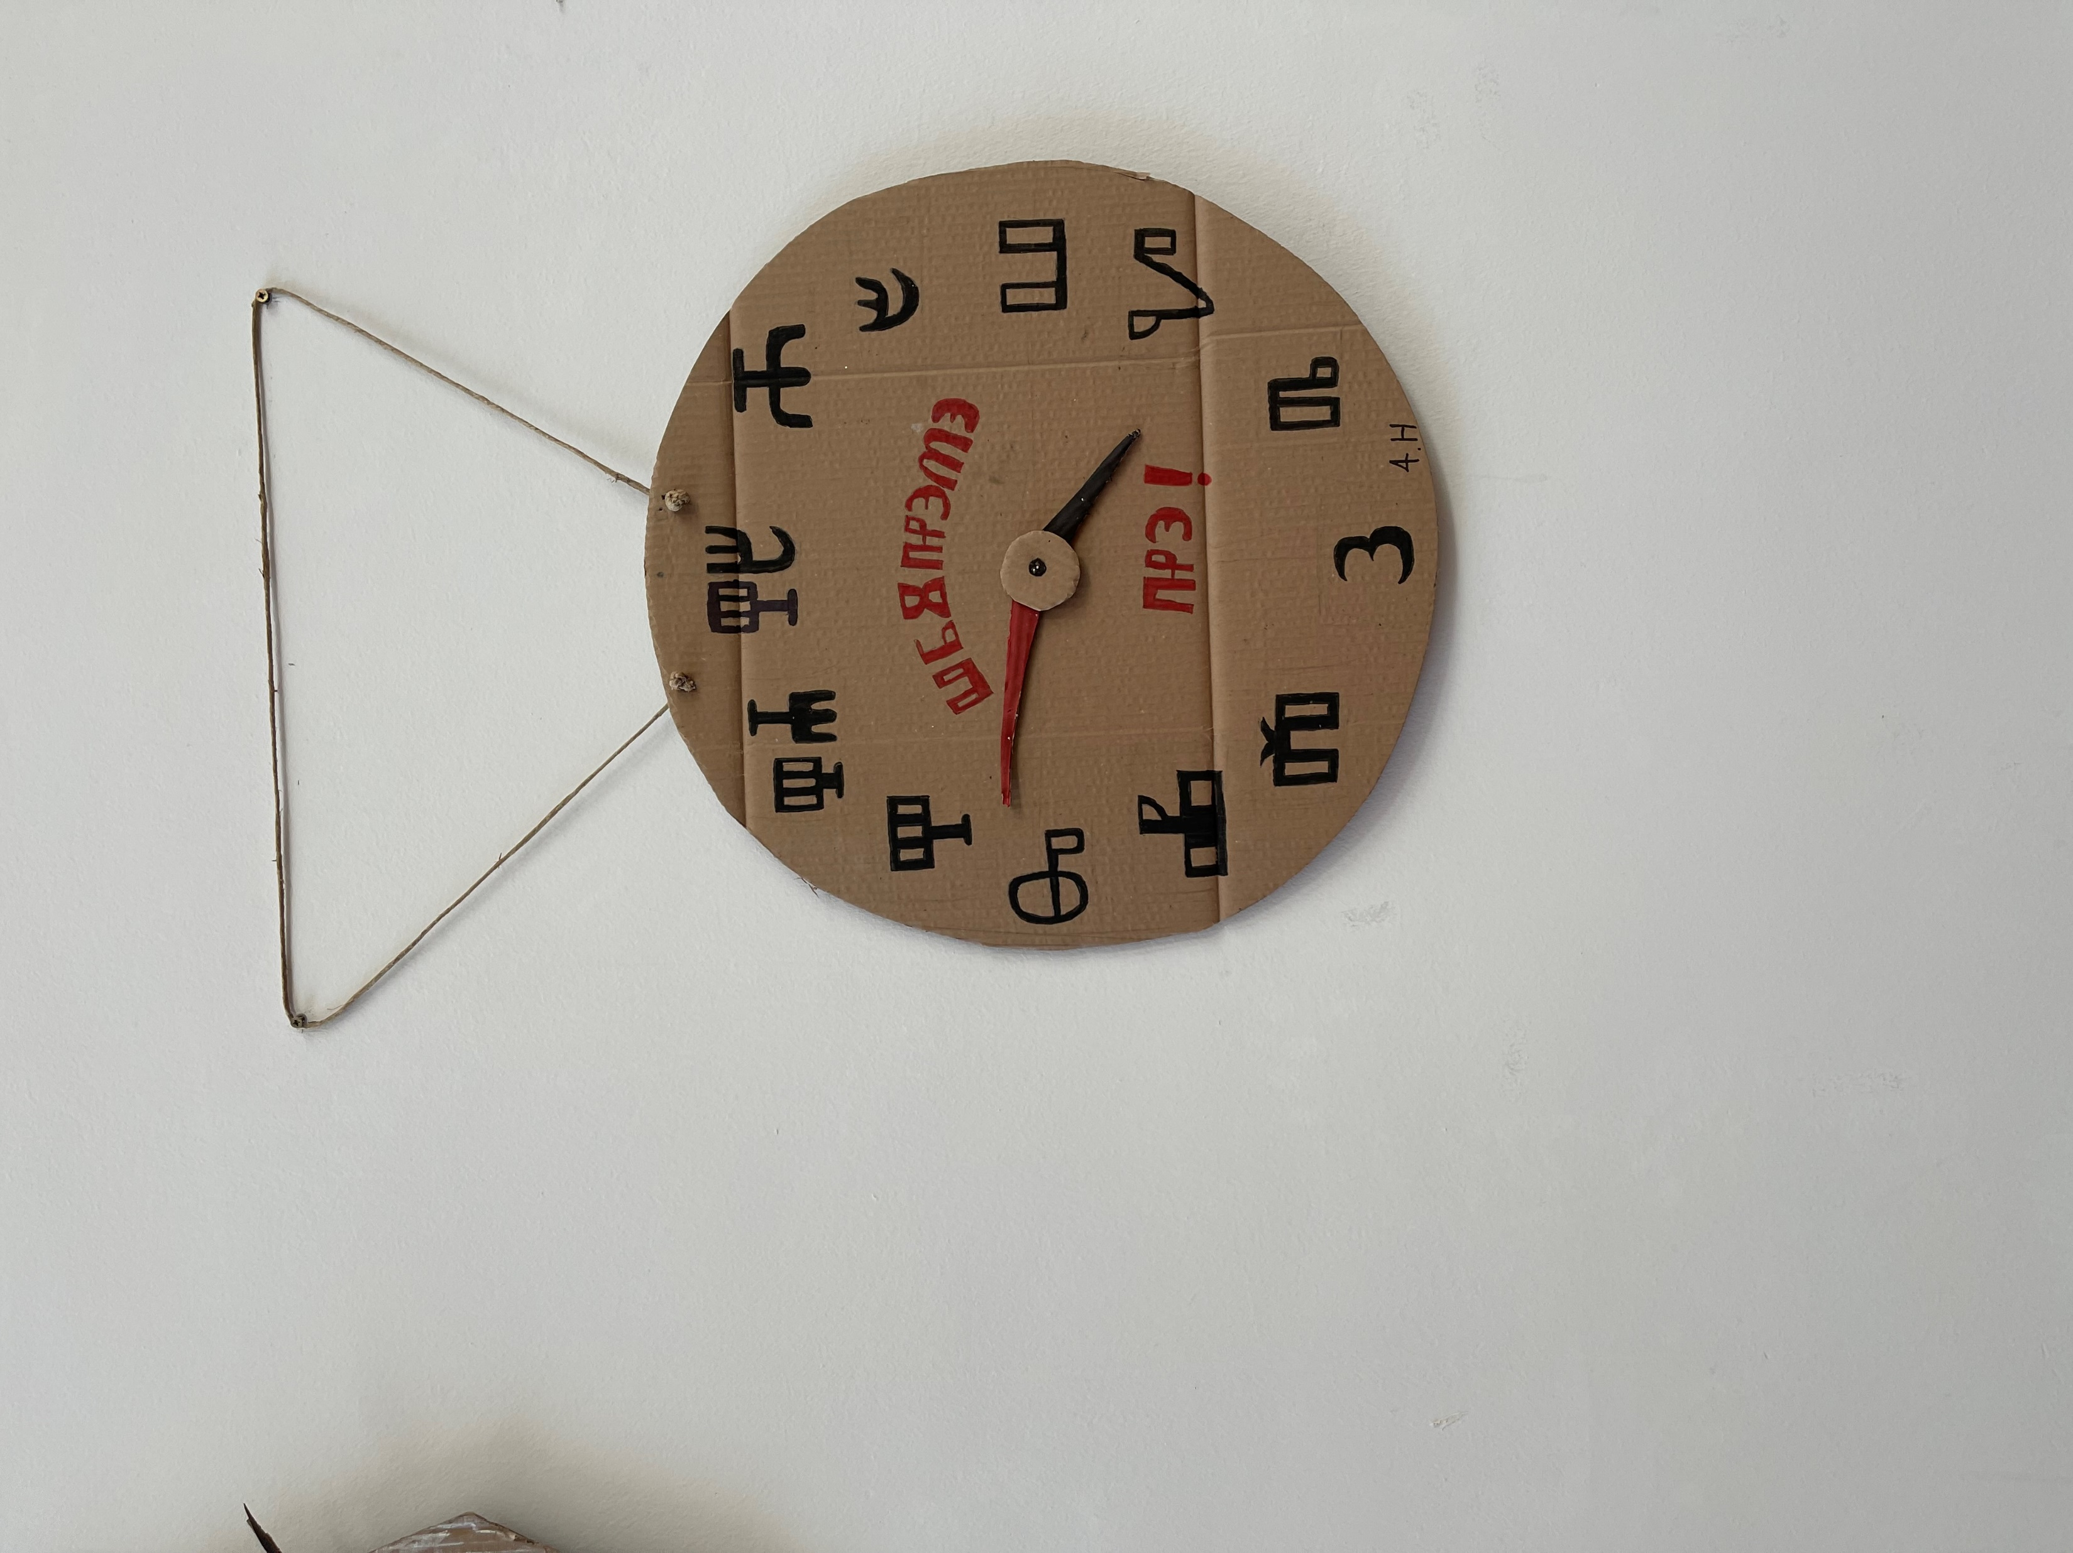
Valentinovski sat i klasični sat

Slide 9
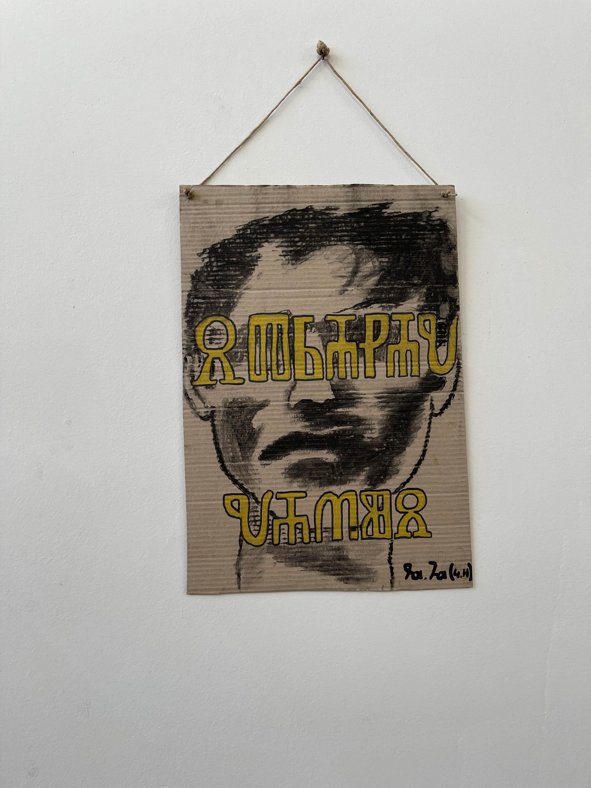
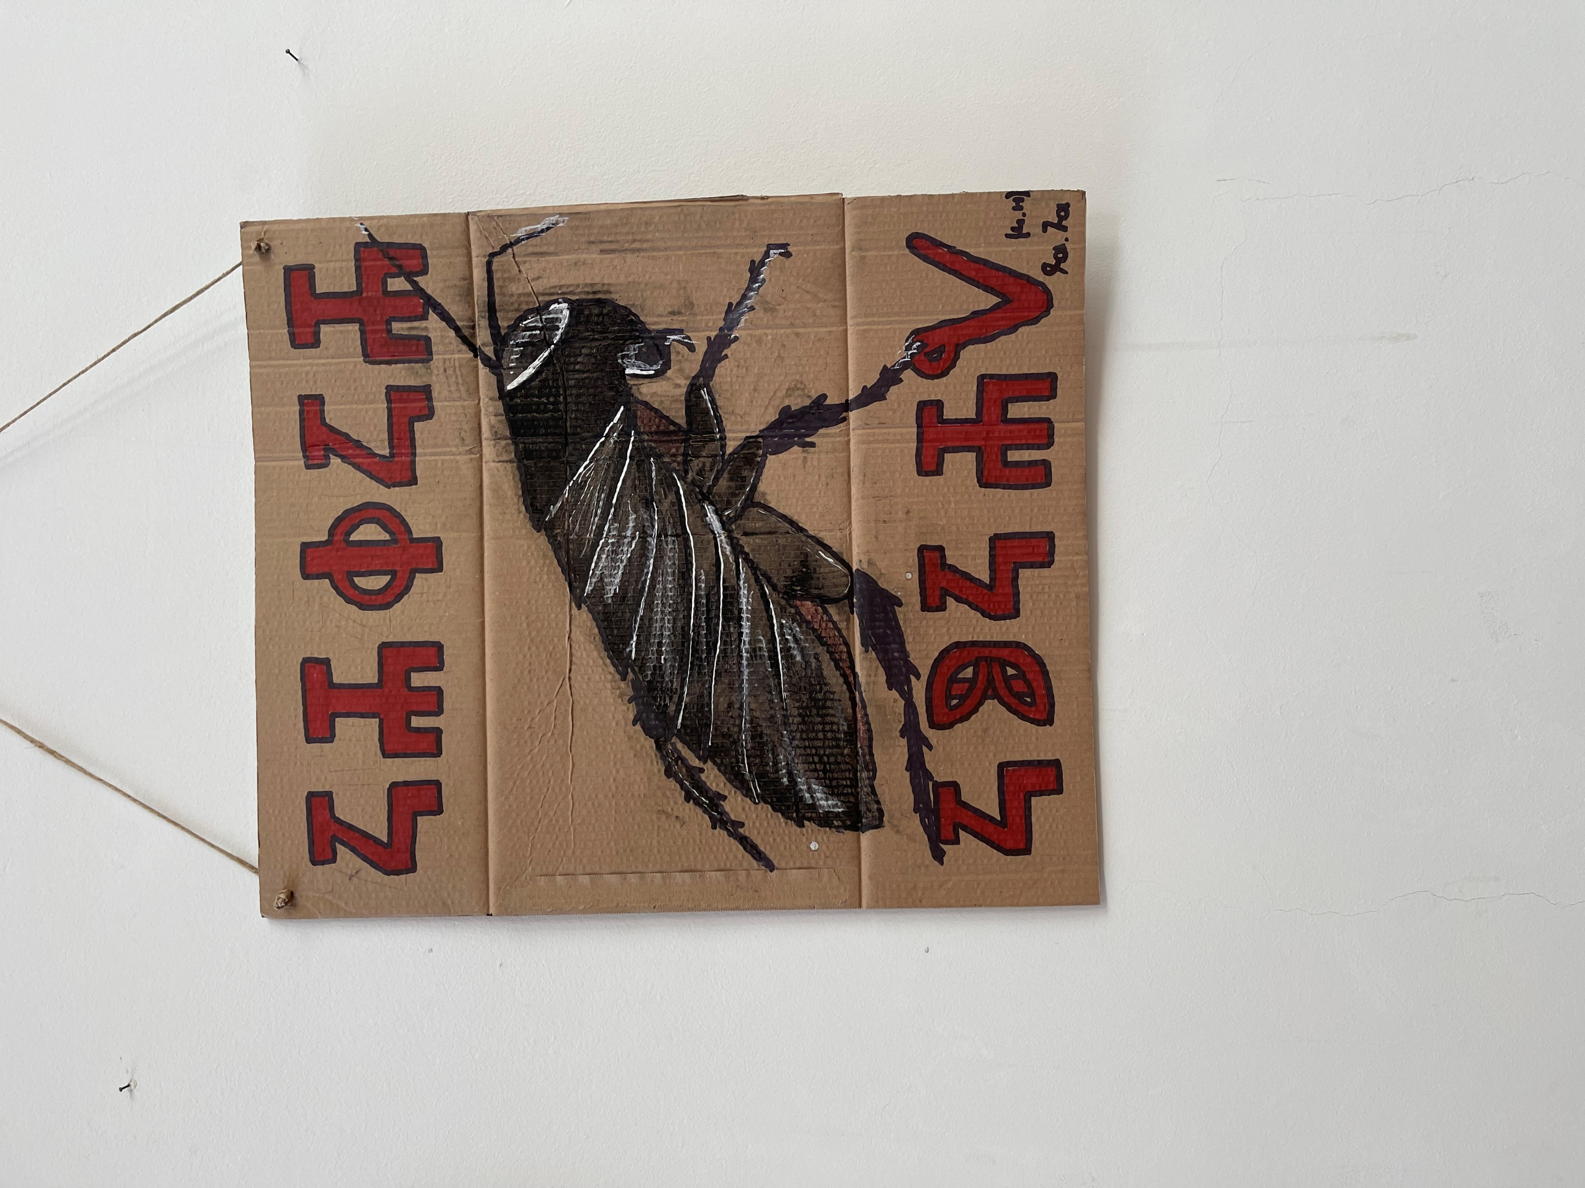
STRANAC I KUKAC- egzistencija u vremenu

Slide 10
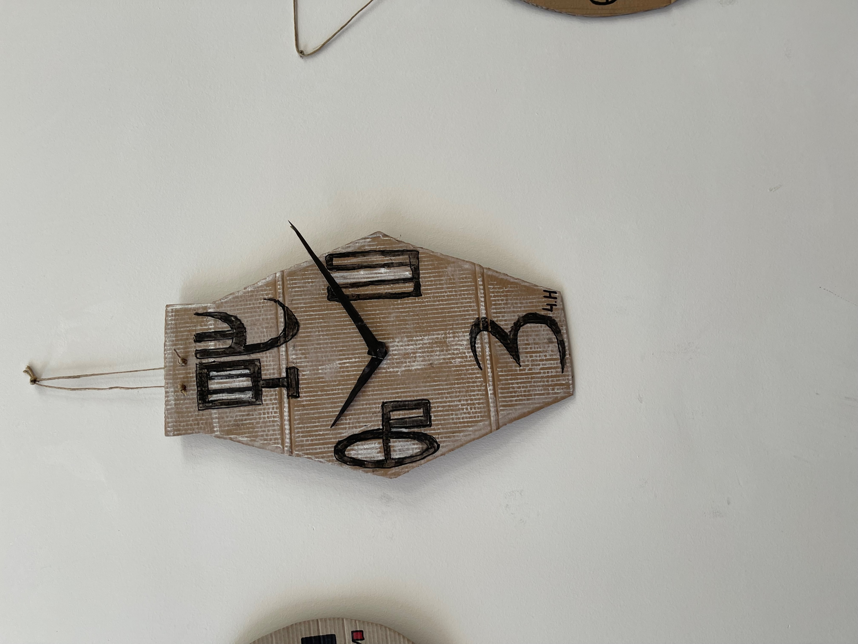
Glagoljični dalijevski sat

Slide 11
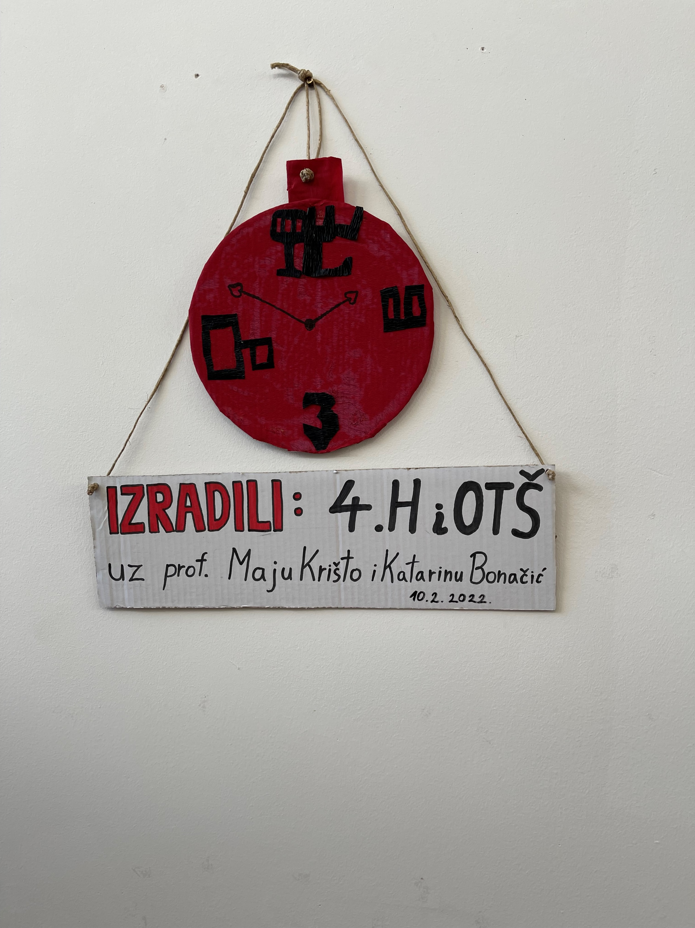
Foto album učeničkih radova

Slide 12
Učenici su naslikali Kafkinog Kukca koji simbolizira dehumanizaciju čovjeka te su na taj način progovorili o vremenu pandemije koja nam je nametnula nadrealnu stvarnost, dok su na drugoj slici ugljenim bojama su prikazali naslovnicu Camusovog romana Stranac kako bi ovom pandemijskom razdoblju u kojem živimo, istaknuli otuđenost čovjeka našeg vremena i na taj način spojili književnost, pismo, i likovnu umjetnost.

Slide 13
Vrijeme je!
Svi naslovi i natpisi su pisani glagoljicom, a simboličan naziv teme “Vrijeme je!” bi bila svojevrsna poruka da je vrijeme okrenuti se jedni drugima te prihvatiti ljepotu života bez obzira na okolnosti, o čemu je bilo govora i na predavanjima.

Slide 14
Važnost glagoljičkog pisma kroz prolaznost vremena
ClILJ OVE AKTIVNOSTI JE SKRENUTI POZORNOST UČENICIMA I SVIM (NE)GOVORNICIMA HRVATSKOGA JEZIKA KAKO JE VAŽNO PROMICANJE VRIJEDNOSTI LJEPOTE JEDNOG (GLAGOLJIČKOG) PISMA KAKO BISMO TIME OČUVALI BAŠTINU TE OSJETILI PRIPPADNOST KROZ VLESTITI IDENTITET U PROTOKU VREMENA I KAKO NE BISMO ZABORAVILI SVOJE PISANE KORJENE.
.

Slide 15
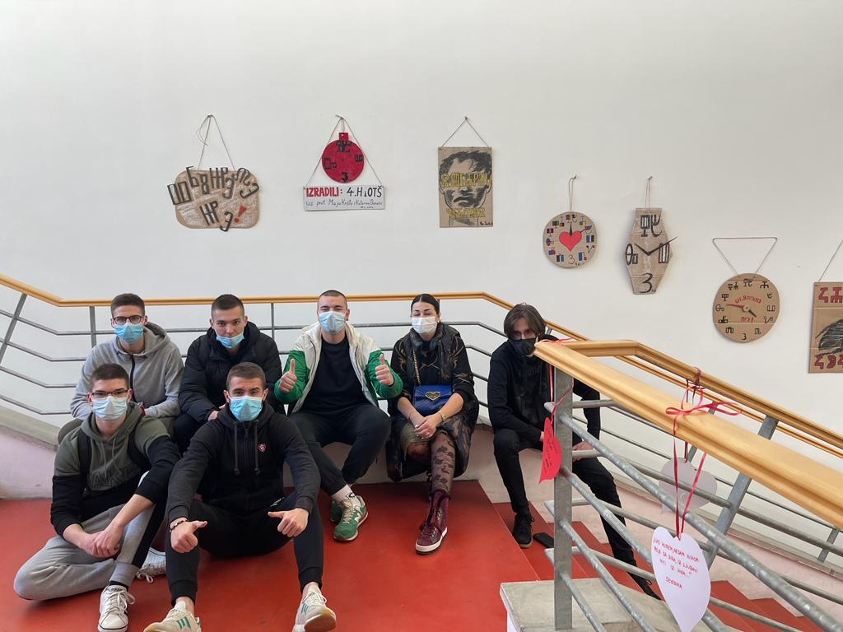
Učenici 4.h s nastavnicom m. krišto

